Slide 1

UAB „LTG LINK“ veiklos strategija 2025–2029

Slide 2




VIZIJA
Būti transporto sistemos stuburu
MISIJA
Jungiame žmones ir verslus tvaresnei ateičiai
v
v
v
v
ATSAKOMYBĖ
Darau, ką sakau.
Žadu, ką galiu.
Saugau save ir kitus.
Drąsiai įsipareigoju.
Man rūpi ateitis.
KLIENTAS
Girdžiu klientą.
Suprantu poreikius.
Išpildau kokybiškai.
BENDRADARBIAVIMAS
Drauge siekiame bendro tikslo.
Atvirai komunikuoju.
Gerbiu ir palaikau.
TOBULĖJIMAS
Domiuosi naujovėmis.
Dalinuosi žiniomis ir patirtimi.
Kryptingai augu ir keičiuosi.

Slide 3




Maršrutų žemėlapis
50
traukinių parkas
633
darbuotojų skaičius 2024-12-31
Vietinis maršrutas
Tarptautinis maršrutas
Į Rygą (Taliną)
Mažeikiai
Pagrindiniai produktai ir paslaugos
Joniškis
Šiauliai
Keleivių vežimas vietiniais maršrutais
Iš viso 22 vietinio susisiekimo maršrutai
Panevėžys
1
Klaipėda
Radviliškis
Turmantas
Keleivių vežimas tarptautiniais maršrutais Vilnius–Mockava–Varšuva–Krokuva, Vilnius–Ryga
Šilutė
Ignalina
2
Kaunas
Papildomos paslaugos Maitinimas traukiniuose, užsakomieji reisai, reklama, bagažo saugojimas, patalpų nuoma ir kt.
Vilnius
3
Kybartai
Kena
Marijampolė
Trakai
Jašiūnai
Mockava
Į Varšuvą (Krokuvą)
Varėna
Marcinkonys

Slide 4
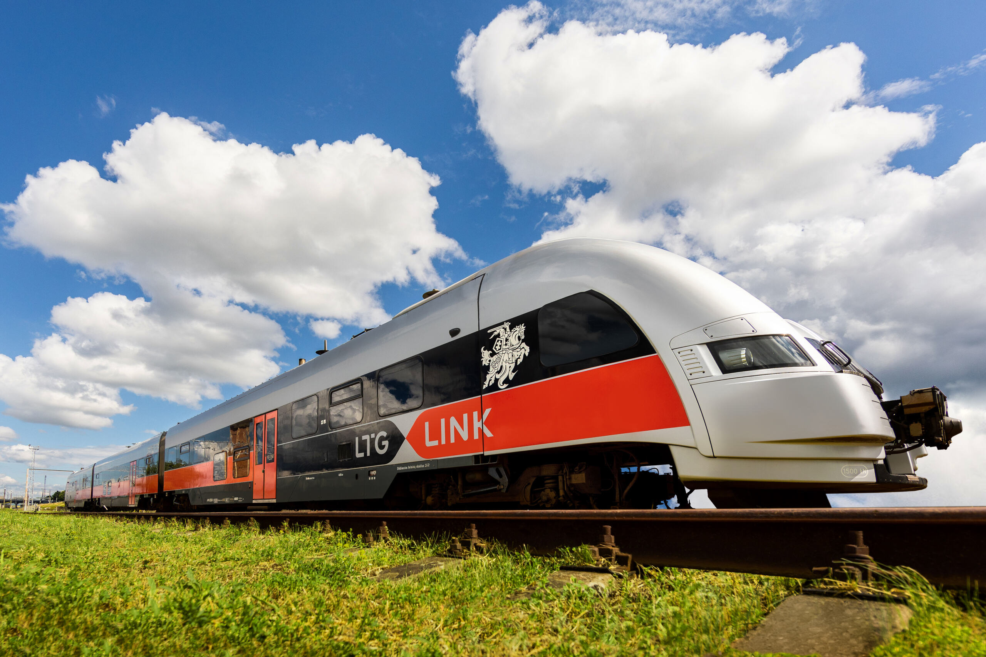

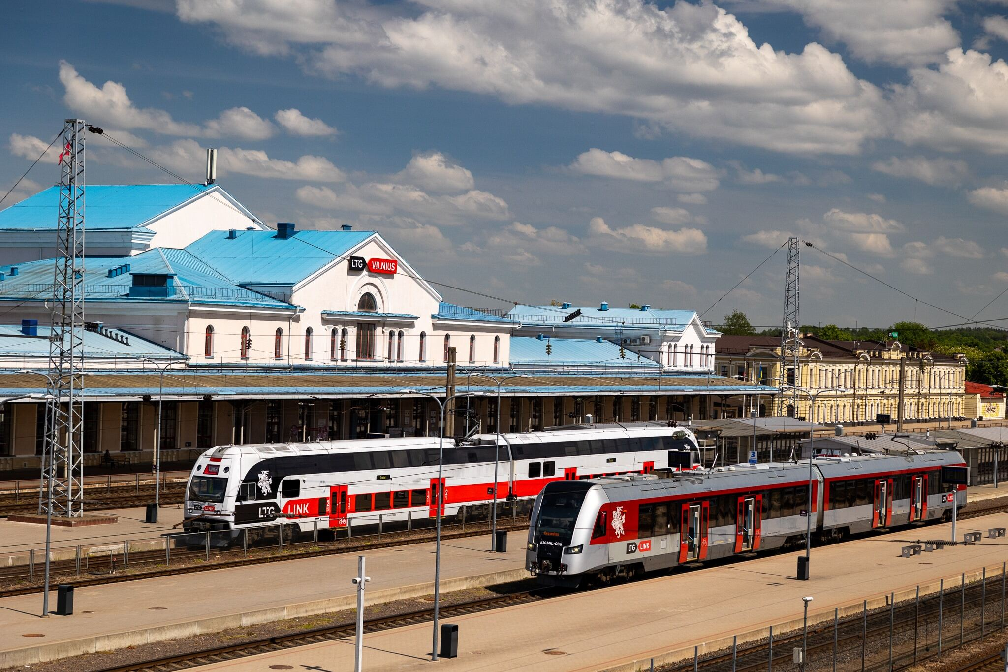
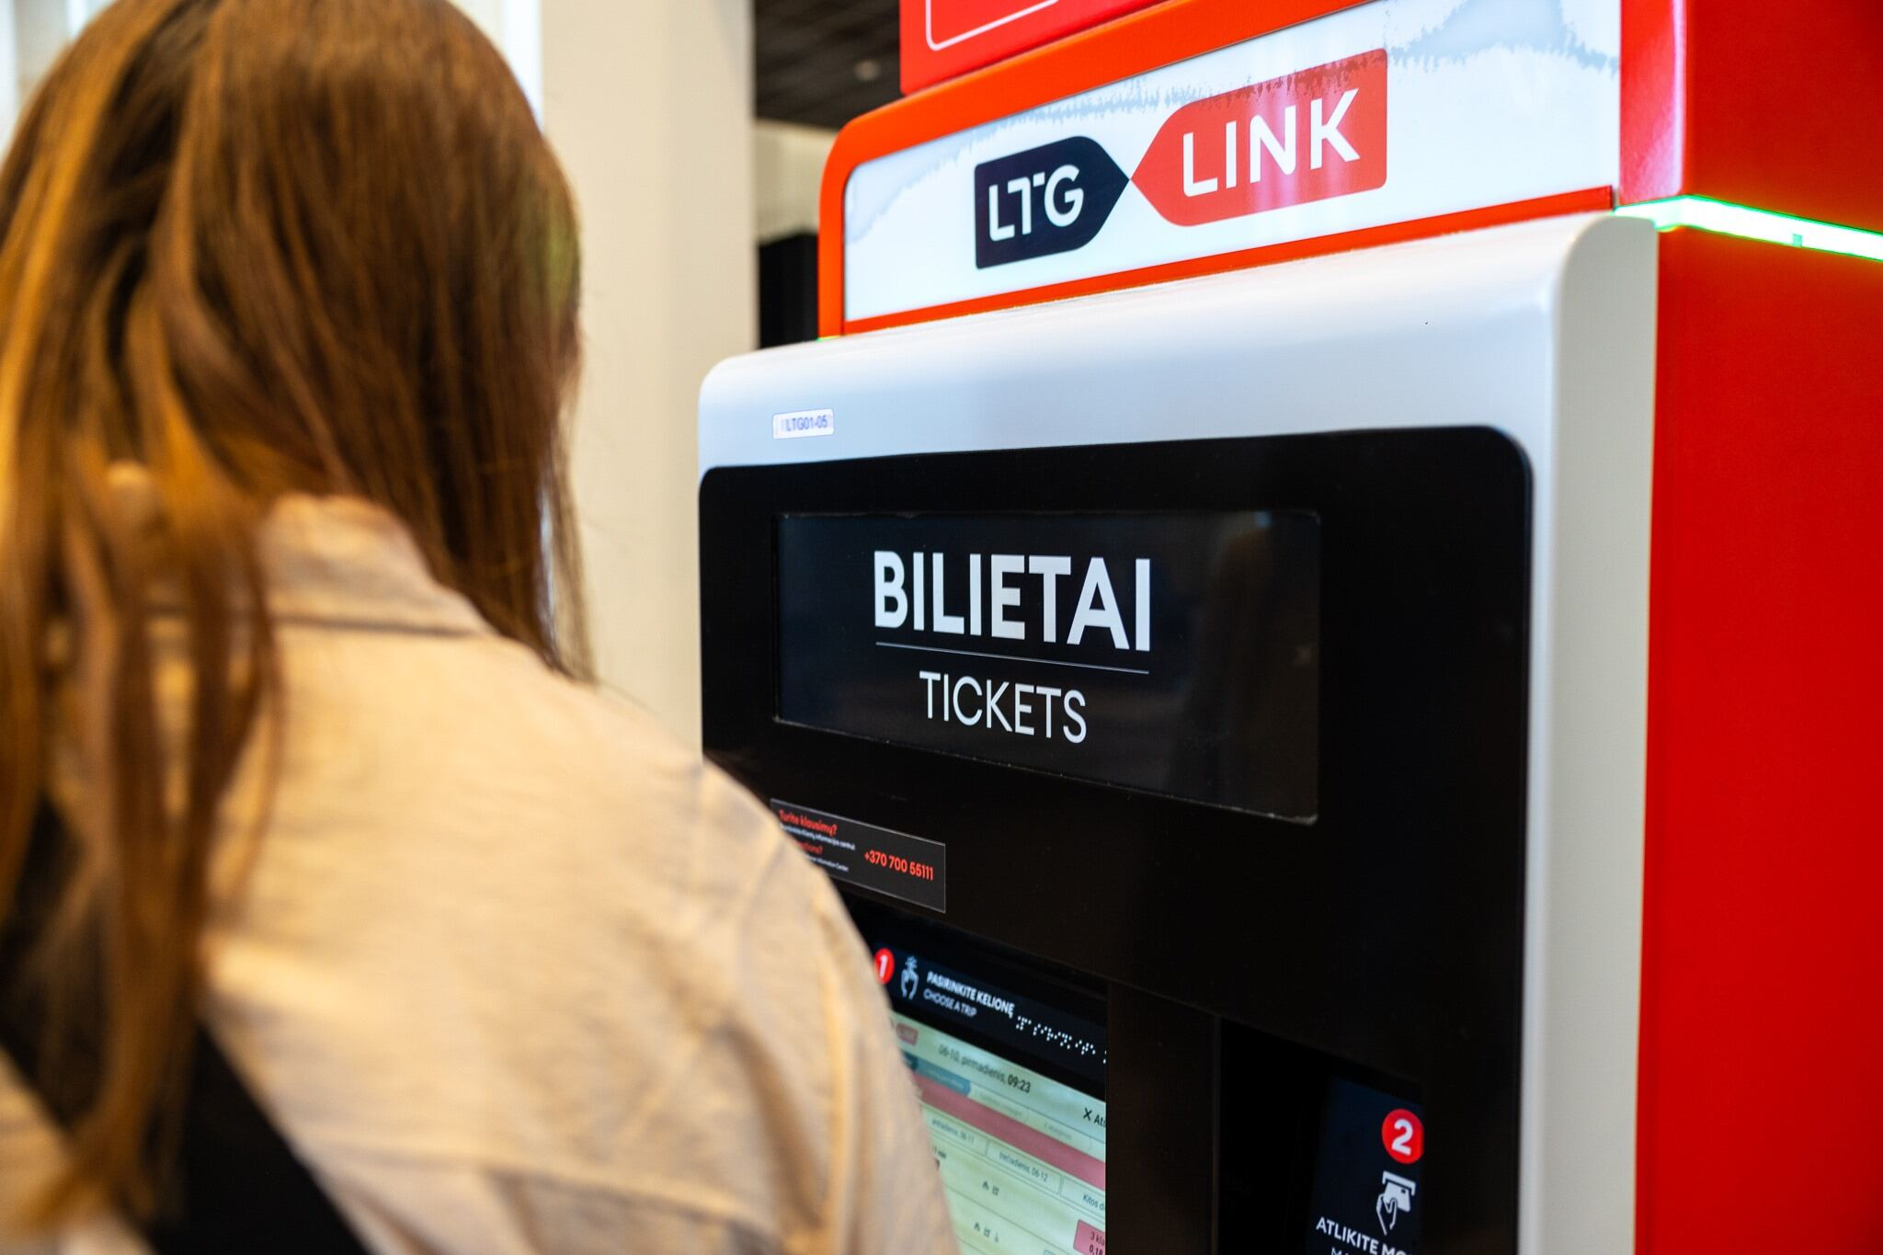
STRATEGINIAI PROJEKTAI
Elektrinių traukinių įsigijimas
Traukinių remonto bazės relokacija
Door-to-Door
Bilietų pardavimo kanalų plėtra
Tikslas: komfortiški, draugiški aplinkai, pritaikyti keleiviams, turintiems individualių poreikių.
Jau investuota 41,49 mln. Eur. Projektui numatomos investicijos iki 2027 m. 217,3 mln. Eur.
Tikslas: remonto bazės pritaikymas/perkėlimas naujų traukinių priežiūrai, patogi ir inovatyvi darbo aplinka.
Tikslas: užtikrinti kelionės nuo durų iki durų organizavimą. Judumas mieste, tarp miestų ir valstybių.
Numatomos investicijos iki 2029 m. 13,6 mln. Eur.
Tikslas: skaitmeninių kanalų tarptautinėje ir vietinėje rinkoje plėtra.
Jau investuota
0,64 mln. Eur.
Jau investuota 0,32 mln. Eur.
Projektui numatomos investicijos iki 2028 m. 23 mln. Eur.
Notes:
Min 14

Slide 5
RODIKLIAI
Keleivių sk., mln.
+69 %
Pajamos (keleivių vežimas), mln. Eur
+93 %
Traukinių užimtumas, %
+57 %

Slide 6





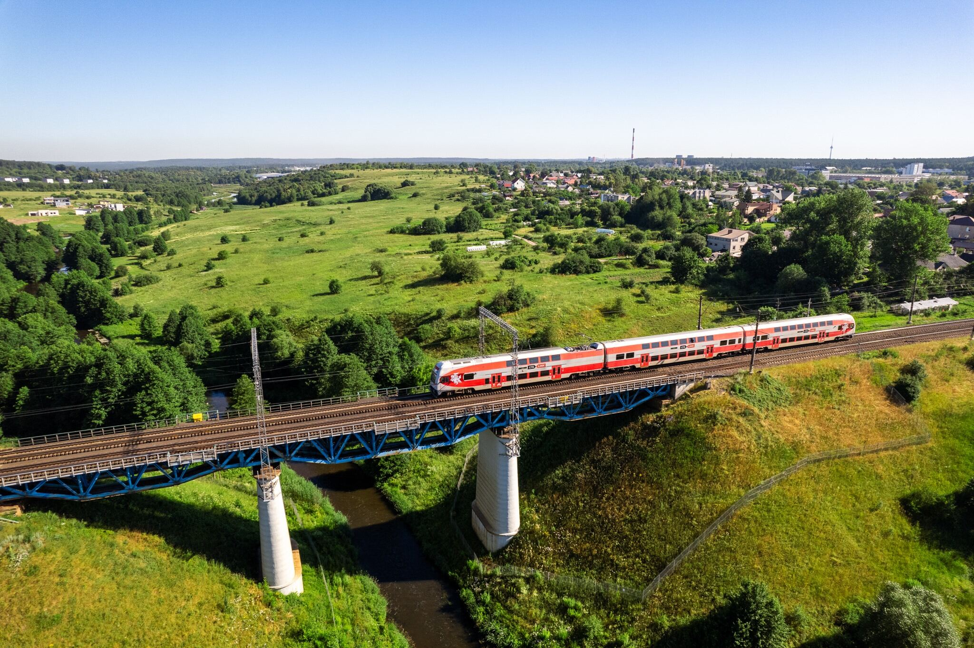
KLIENTO PATIRTIS
Tikslinei auditorijai kelionė traukiniu yra geriau nei automobiliu
Veiklos rodikliai
NPS
70
2029 m.
2024 m.
NPS
70
Tikslinės auditorijos ir segmentų apibrėžimas, pritraukimas
Tikslinės auditorijos pritraukimas
Kokybės ir matavimo įrankių diegimas
2024 m.
2029 m.
Žmonių su negalia pasitenkinimo paslaugomis lygis, %
89
Žmonių su negalia pasitenkinimo paslaugomis lygis, %
95
Kelionės informacijos atvaizdavimas realiuoju laiku
Organizacinės kultūros diegimas

Slide 7




VERSLO PLĖTRA
Ambicingos plėtros sėkme tiki ir palaiko organizacija bei pagrindinės suinteresuotos šalys
Veiklos rodikliai
2024 m.
2029 m.
Keleivių skaičius, mln.
5,5
Keleivių skaičius, mln.
9,3
Vietinių maršrutų plėtra
Tarptautinių maršrutų plėtra
Door-to-door kelionės sprendimai
2024 m.
2029 m.
Pajamos, mln. Eur
58
Pajamos, mln. Eur
112
Kelionės paketų pasiūlymai
Bilietų pardavimo kanalų plėtra

Slide 8

VEIKLOS EFEKTYVUMAS
Paslaugų teikimas yra pagrįstas rinkos potencialu ir pardavimų strategija
Veiklos rodikliai
2024 m.
2029 m.
Traukinių parengtumas, %
70
Traukinių parengtumas, %
90
2024 m.
2029 m.
Bilietų, parduotų be LTG Link žmogaus įsikišimo, dalis​, %
67,3
Bilietų, parduotų be LTG Link žmogaus įsikišimo, dalis​, %
93
LEAN kultūros diegimas​
Duomenimis paremtų sprendimų priėmimas​
Traukinių priežiūra, paremta duomenų analitika​

Slide 9

VERSLO ATSPARUMAS
Kelionė traukiniu yra patikimiausi
Veiklos rodikliai
Kasmet išlaikomas aukščiausias eismo saugos lygis
0
Riedmenų saugos sistemų keitimas
Saugumo darbuotojams ir keleiviams kultūros diegimas Bendrovėje
Veiklos tęstinumo planų parengimas

Slide 10



ĮTRAUKI ORGANIZACINĖ KULTŪRA
Kritinė dalis LTG Link darbuotojų yra viešojo transporto ir traukinių fanai
Veiklos rodikliai
Darbuotojų skatinimas naudotis viešuoju transportu
Organizacija yra viešojo transporto ambasadorė rinkoje
2024 m.
2029 m.
Darbuotojų Įsitraukimas, %
81
Darbuotojų Įsitraukimas, %
82
Organizacijos įvaizdis ir žinomumas
Darbuotojų gerovės užtikrinimas
Notes:
Pasididinti, pataisyti

Slide 11
ESG
Žalių kelionių lyderis Lietuvoje
Veiklos rodikliai
2029 m.
Bendros energijos vartojimo sutaupymas beveik 70%, GWh
2,63
„Žalios“ elektros naudojimas
Naujų elektrinių traukinių įsigijimas
Sintetinio dyzelinio kuro naudojimas
2029 m.
Pritaikymas PRM poreikiams, %
100
Remonto bazių projektas (naujas traukinių depas)
Traukinių pritaikymas PRM keleivių poreikiams
Notes:
Bendros vartojamos energijos sutaupoma beveik 70 proc. daugiau - iki 2,63 GWh per metus

Slide 12
Kam važiuoti, jeigu gali keliauti?
Notes:
Nuotraukytė, pakeisk automobilį į traukinį.

